Slide 1




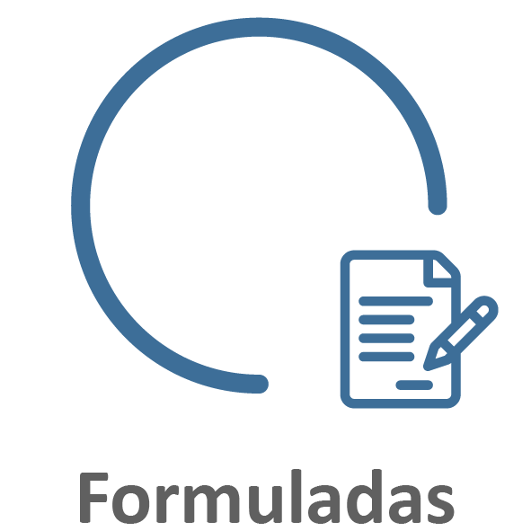
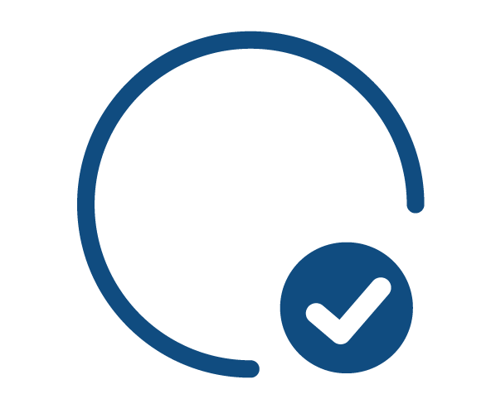






Estado situacional
2023
Se aplicó a la CCAC, CCAD, JB y a las tres secciones del PSG (SDA, SSI y STI)
Actividades de Mejora (AM)
2024
Se aplicó a la DTIC, PI, PDRH, SEPUNA, CECUNA y EUNA
Actividades de Mejora (AM)
26
25
1
20
10
1
9
Implementadas
Implementadas
Descartadas
Inician en el
2025
2023
AM por instancia
2023
AM por instancia
Comisión de Carrera Académica (CCAC)
Comisión de Carrera Administrativa (CCAD)
5
5
4
4
25
Total AM
Implementada
Total AM
Implementada
Implementadas
Junta de Becas (JB)
Sección de Documentación y Archivo (SDA)
8
5
1
8
4
Total AM
Implementada
Total AM
Implementada
Sección de Seguridad Institucional (SSI)
Sección de Transporte Institucional (STI)
3
1
1
3
Total AM
Implementada
Total AM
Implementada
Elaborado por Sección de Control Interno-Apeuna, a partir de ios informes de formulación y seguimiento ASMCG-UNA
Notes:
Portada

Slide 2
Estado situacional
2024
AM por instancia
Dirección de Tecnologías de Información y Comunicación (DTIC)
Proveeduría Institucional (PI)
6
5
1
1
1
2024
AM por instancia
Total AM
Implementada
Inicia en el
2025
Total AM
Implementada
10
Programa Desarrollo de Recursos Humanos (PDRH)
Sistema de Estudios de Posgrado (SEPUNA)
0
3
2
Implementadas
No formuló AM
1
Total AM
Total AM
Implementada
Inicia en el
2025
Comité Ético Científico de la Universidad Nacional (CECUNA)
Editorial de la Universidad Nacional (EUNA)
5
2
5
4
3
1
Total AM
Implementada
Inicia en el
2025
Total AM
Inicia en el
2025
Resumen AM
2023 y 2024
46
35
1
1
9
Formuladas
Implementadas
Sin Iniciar
Descartadas
Inician en el
2025
Elaborado por Sección de Control Interno-Apeuna, a partir de ios informes de formulación y seguimiento ASMCG-UNA
Notes:
Portada

